Slide 1
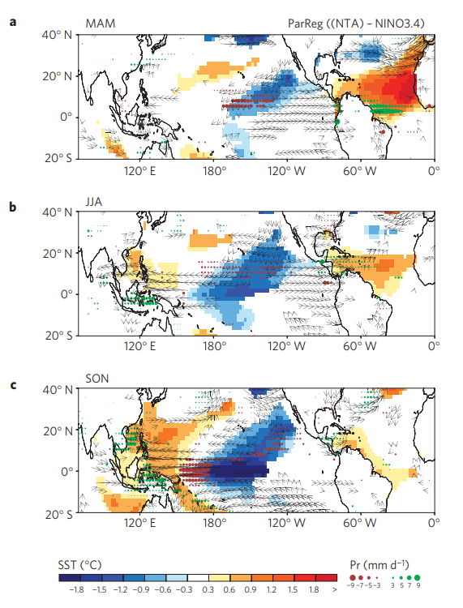
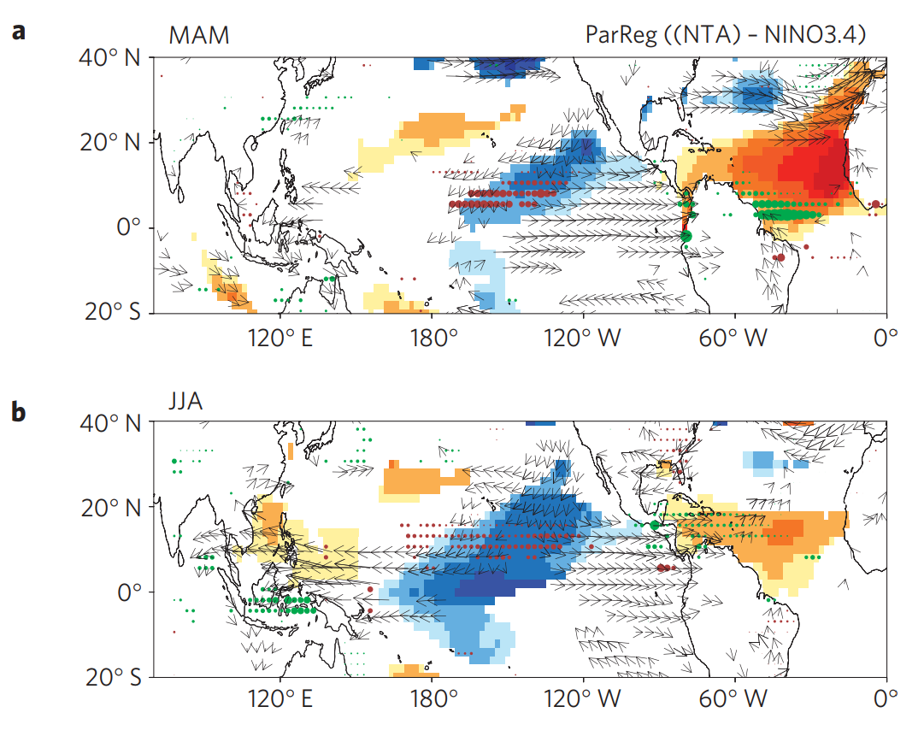
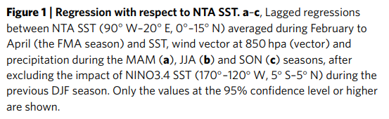
L
Cold
Heat
H
H
Cold
Notes:
這篇文章主要在看大西洋的溫度變異是否能影響太平洋熱帶副熱帶海溫的變化，他們透過在分析數據與一般循環模式得到一個結論 : 大西洋北熱帶海溫異常可以作為enso事件發生的機制，當大西洋北熱帶的區域在春天變暖時將會導致赤道太平洋產生降溫的訊號出現並在冬天引發反聖嬰現象
nta sst與nino3.4之間的線性回歸
為了要分離nta sst對於太平洋的影響,去除前季djf的nino3.4 sst訊號

Slide 2
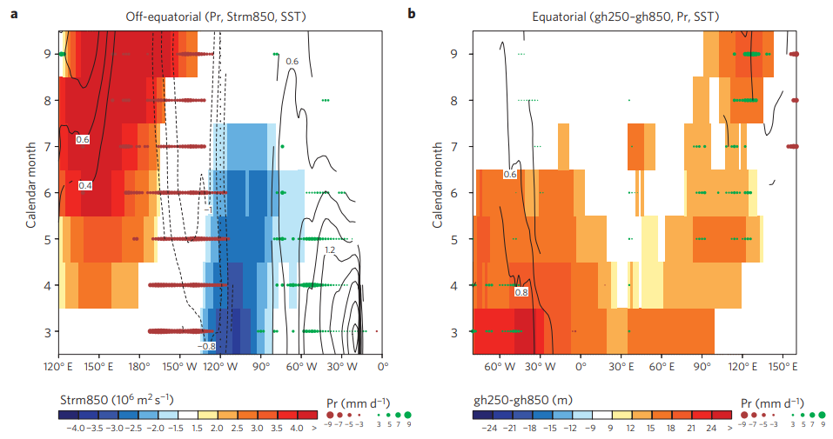
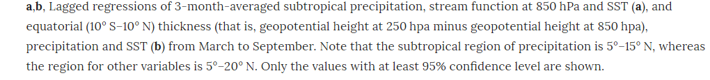

Slide 3
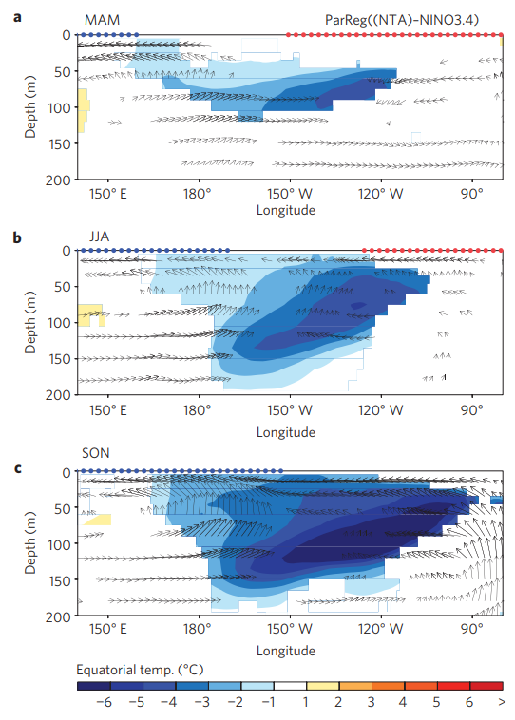

Slide 4
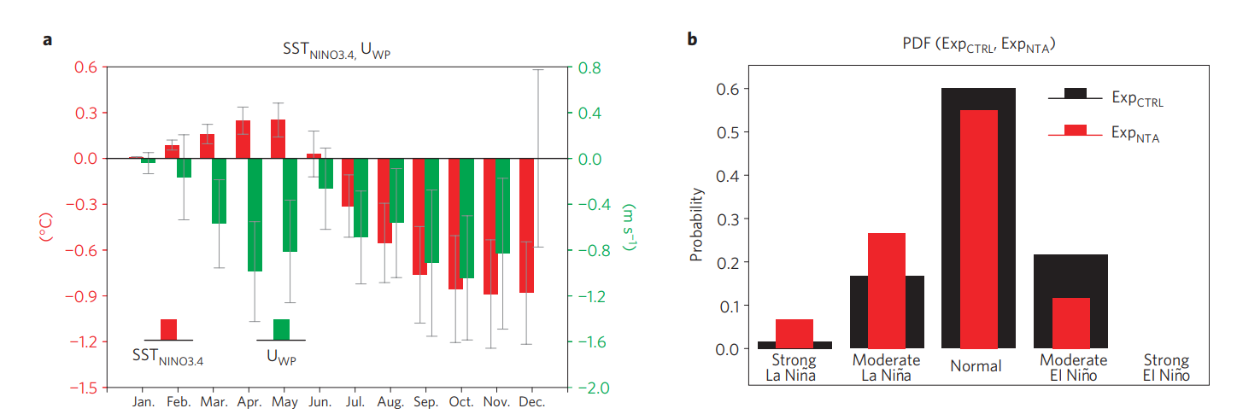
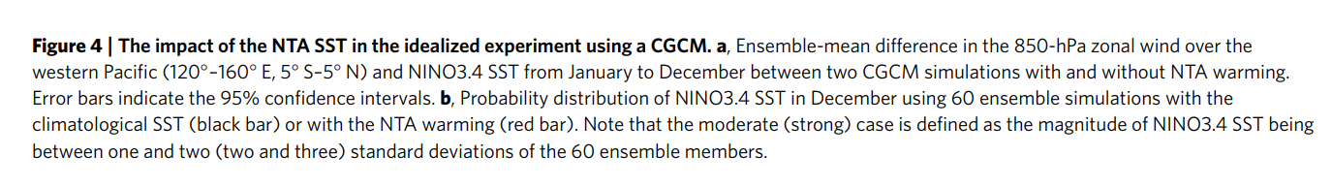
Notes:
儘管赤道太平洋SST信號是正的，但在北方春季赤道東風距離在西太平洋上是顯著的。這表明這種異常的東風流動是由NTA SST而不是太平洋SST引起的。由於這些赤道異常的東風，拉尼娜信號開始從北方夏季出現，並在隨後的季節中進一步發展。

Slide 5
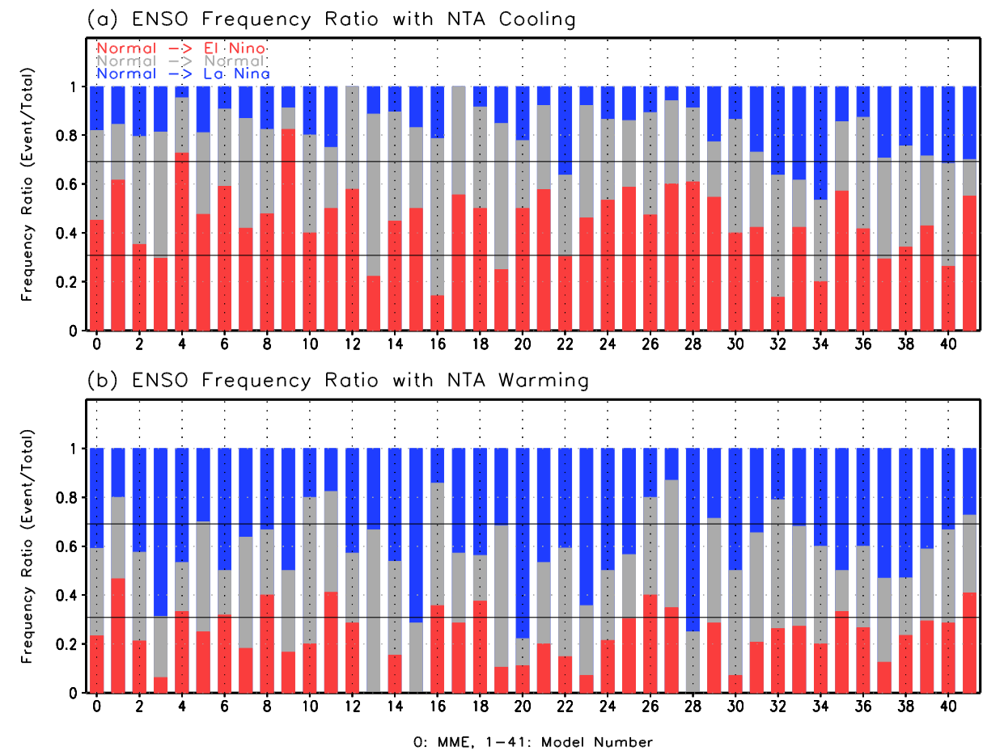
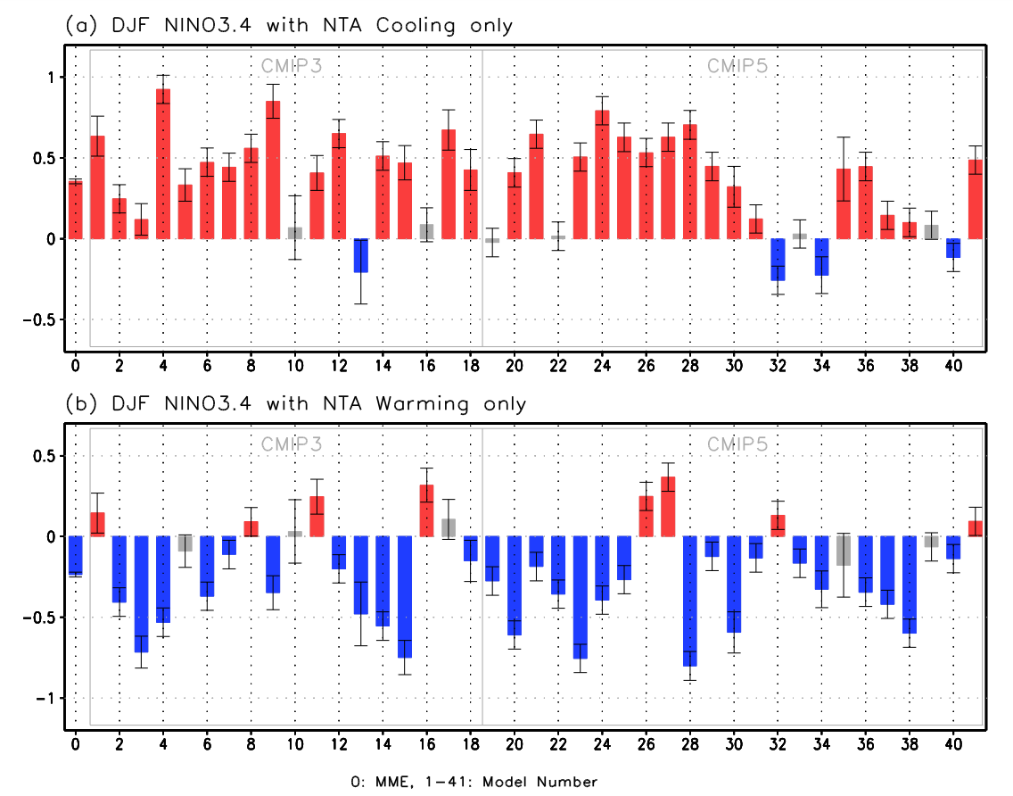
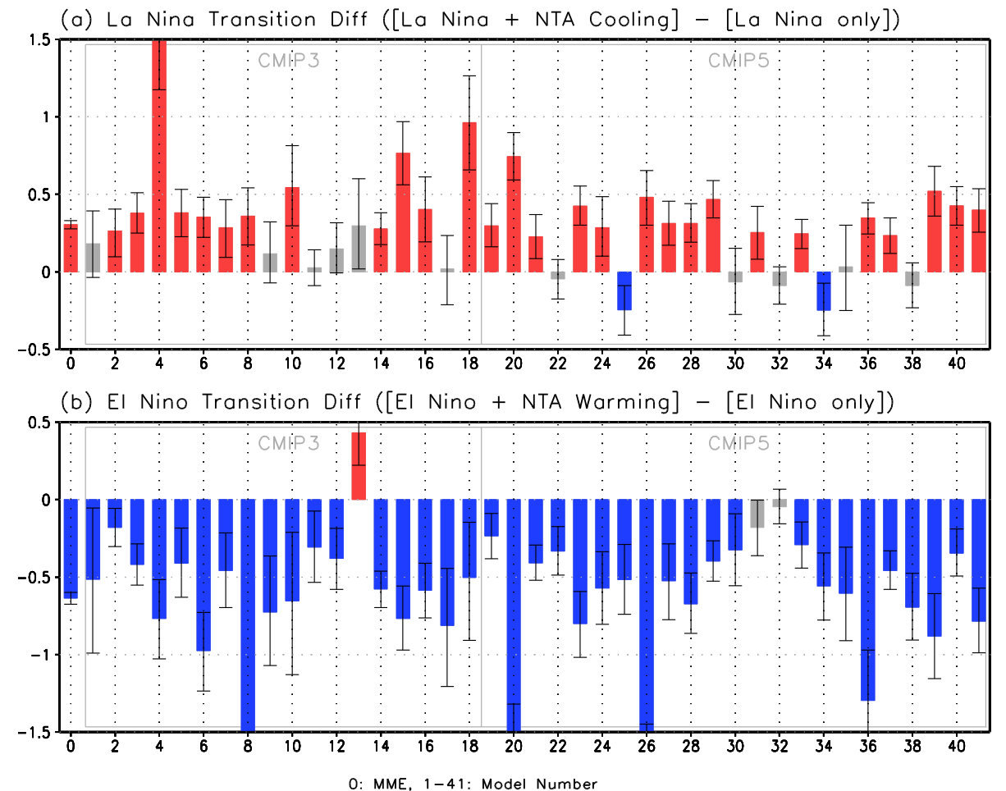
Notes:
nta sst在調節enso中是有關鍵性的作用(在作為起始與變相中)
因為還是混合了各種氣候的變化因此具有侷限性
北熱帶大西洋溫度異常的識別可以幫助預測不同類型厄爾尼諾現象的發展。

